Slide 1
Diseño de Aplicaciones Web
Exposición grupal
Tema: LESS
Alumnos:
Richard Diaz T32141115
Oneyda Aleman T6241183
Walter Rodríguez T31751087

Slide 2

LESS
Concepto de LESS
Este es uno de los preprocesadores más utilizados es como una capa que colocaríamos por encima de CSS y que nos va a permitir ampliar las capacidades de este lenguaje para crear hojas de estilo. , LESS extiende CSS para dotarlo de un comportamiento dinámico un preprocesador CSS es un lenguaje que permite generar código CSS a partir de su sintaxis única. el inconveniente de CSS es que es un lenguaje demasiado limitado si queremos realizar estructuras repetitivas o condicionales con los preprocesadores se añaden algunos conceptos que provienen de programación, lo que nos permite a la hora de generar código CSS el uso de variables, estructuras de control, mixins, reutilización de código, selectores anidados.

Slide 3
LESS
Historia de LESS
Lees fue diseñado en el año 2009, por Alexis Sellier (conocido más como @cloudhead), es un open source. Siendo su primera versión desarrollada en RUBY, pero ya en sus versionados posteriores fue trasladado a JAVASCRIPT.
LESS originalmente fue inspirado por SASS, con funcionalidades más ágiles y similares a la sintaxis de CSS. Algo que SASS no poesía en ese momento (después SASS crearía SCSS, para tener su propia sintaxis parecida a CSS). Para el año 2012 Allan había otorgado la tutela y desarrollo a un equipo de administradores, que ahora dan mantenimiento y correcciones.

Slide 4
LESS
Ejemplos de LESS
Less está desarrollado en JavaScript, y necesita de Node.js o de un navegador web para funcionar. Una de las principales características de LESS es la capacidad de crear las variables al igual que lo hace un lenguaje de programación estándar. En este ejemplo, definimos dos variables, una para el color de fondo y otra para el color del texto, ambas contienen códigos hexadecimales:
@background-color: #ffffff; @text-color: #1A237E; p{ background-color: @background-color; color: @text-color; padding: 15px; } ul{ background-color: @background-color; } li{ color: @text-color; }

Slide 5
LESS
Ejemplos de LESS
En el ejemplo anterior, el color de fondo es blanco, mientras que el texto es de color oscuro. Si, digamos, queremos cambiarlos y tener elementos oscuros con texto blanco, simplemente tenemos que cambiar los valores de las variables, en lugar de sustituirlos manualmente en la hoja de estilos.
Mixins
LESS nos permite utilizar una clase existente o un id y aplicar todos sus estilos directamente a otro selector. El siguiente ejemplo te servirá para aclarar un poco los conceptos:
#circle{ background-color: #4CAF50; border-radius: 100%; } #small-circle{ width: 50px; height: 50px; #circle } #big-circle{ width: 100px; height: 100px; #circle }

Slide 6
Diseño de Aplicaciones Web
Exposición Individual
Tema: BABEL
Alumno:
Walter Rodríguez T31751087

Slide 7

BABEL
Que es BABEL
Babel es una herramienta que nos permite transformar nuestro código JavaScript de última generación (o con funcionalidades extras) a JavaScript que cualquier navegador o versión de node.js entienda.
¿Cómo funciona?
Babel funciona mediante plugins para que le indiquemos que cosas queremos que transforme, ejemplo:
con “babel-plugin-transform-react-jsx” podemos hacer que entienda código de JSX y lo convierta a código JS normal

Slide 8
BABEL
Instalación
Instalar:
mkdir babel-node
cd babel-node
npm init -y
npm install express
npm install @babel/cli @babel/node @babel/core @babel/preset-env
nodemon --save-dev

Slide 9
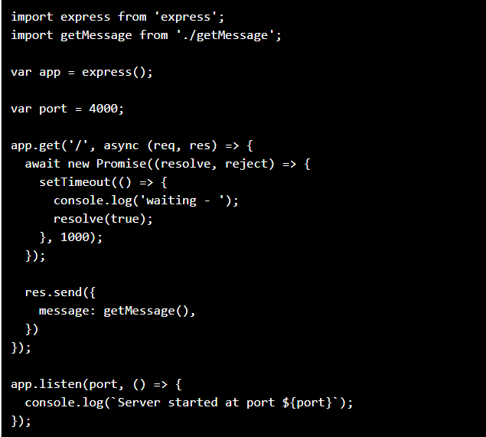
BABEL
Instalación

Slide 10
LESS
Muchas Gracias

